Slide 1
Исследования в области оптимизации хранения трафика

Slide 2
Задача проекта
Сделать обзор существующих систем хранения данных для задачи хранения сетевого трафика, по его результатам выбрать наиболее подходящую или предложить концепт собственной системы.

Slide 3
Датасеты
Найденные датасеты:
CICIDS-2017
UNSW-NB15
MAWI dataset
Kyoto 2006
VPN/Non-VPN Network Application Traffic Dataset (VNAT)
ISCXIDS2012
WRCCDC

Slide 4


Датасеты MAWI и CIC-IDS-2017
MAWI
CIC-IDS-2017

Slide 5
Научные публикации
Перспективные идеи
RRDtrace — использует кольцевую базу данных для хранения агрегированных метрик.
HashTag-коды — ускоряют поиск в хеш-таблицах за счёт использования коротких тегов, предварительно фильтрующих ключи.
Быстрые хеш-таблицы с использованием tiny pointers — компактных указателей, экономящих память за счёт ограничения адресного пространства.

Slide 6


Анализ решений для хранения трафика
Arkime
Stenographer (Google)

Slide 7
Решения по оптимизации трафика
Citrix Branch Repeater / SD-WAN
Сжатие, кэш, шаблонное сопоставление
Оптимизация протоколов (ICA, HTTP, CIFS и др.)
Поддержка снята с 31.12.2025
Современные альтернативы
VMware SD-WAN — облачная интеграция и безопасность
Cisco SD-WAN — гибкое управление и аналитика
Fortinet SD-WAN — производительность и простота
Методы оптимизации
Сжатие
Агрегация и приоритезация
Дедупликация

Slide 8
Выбор подхода и направление работы
Фокус — дедупликация
Удаление повторяющихся фрагментов
Снижение объёма хранимых данных
Сравнение подходов
FastCDC — быстрый поиск повторов, ссылки
Шаблонирование — шаблоны + карта соответствий

Slide 9


Дедупликация
Дедупликация — это процесс устранения дублирующихся данных с целью экономии места в хранилище и оптимизации работы систем.
Notes:
фыв

Slide 10
FastCDC
FastCDC — это алгоритм разбиения данных на блоки переменной длины (Content Defined Chunking, CDC).

Slide 11
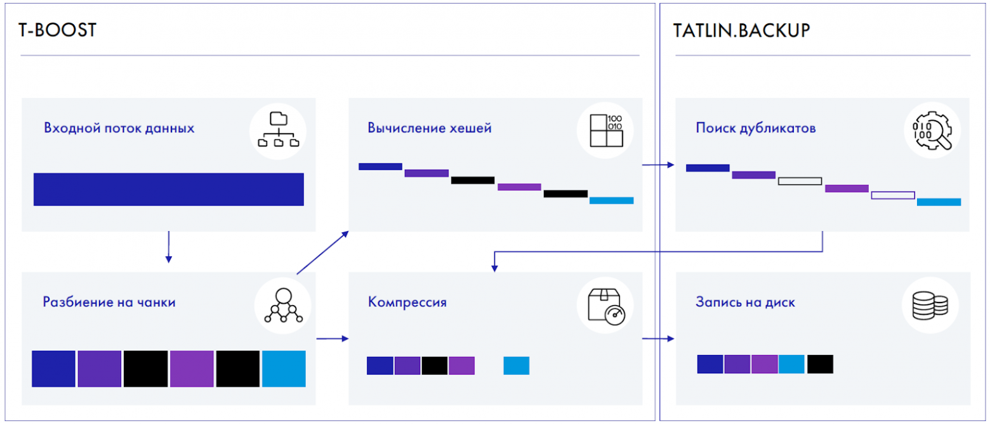
T-BOOST
Процесс поиска дубликатов выполняется на клиенте и на сервер отправляются только уникальные данные.
Это существенно снижает нагрузку на сеть и ускоряет процесс записи резервных копий

Slide 12
Программы для считывания и сохранения пакетов
Найденные программы для захвата пакетов:
Stenographer
Tcpdump
Wireshark
WinDump
Arkime
В первую очередь решили использовать Stenographer, однако были проблемы с запуском, из-за чего было решено использовать Tcpdump для записи сетевого трафика, так как Wireshark обладает лишними для нашей задачи функциями.

Slide 13

Запись трафика
Для осуществления записи трафика был написан специальный скрипт на python для сохранения пакетов каждый час.
А для уменьшения размера файлов было решено добавить исключение зашифрованных файлов.
Github
https://github.com/KuhnyaDreams/UDVPython

Slide 14
Дробление пакетиков
Также были написаны скрипты, которые делят PCAP на множество меньших файлов по различным параметрам:
временной промежуток
количество пакетиков в файле
размер отдельного файла
При этом для ускорения обработки скрипты не читают пакет полностью, а только заголовки.

Slide 15

Дедупликация методом шаблонирование
Основные файлы:
Generate (Генерирует шаблоны для замены)
Template map new (Словарь замен)
Compress (Код для замены шаблонов на ключи и архивацию gzip)
Decompress_gzip_wrapper (Распаковывает gzip архив после компрессии)
Decompress (Восстанавливает сжатый PCAP до оригинального
Github
https://github.com/GeGeMaaaan/PCAP_deduplication

Slide 16

Эксперименты с FastCDC
Файл 7 Мб, состоящий из повторяющегося пакетика
Оригинальный fastcdc(avg_size = 256)
Повторяющихся данных ~99.97%
Cython(avg_size=64)
Повторяющихся данных ~99.98%
Github
https://github.com/dmitryboris/fastcdc

Slide 17
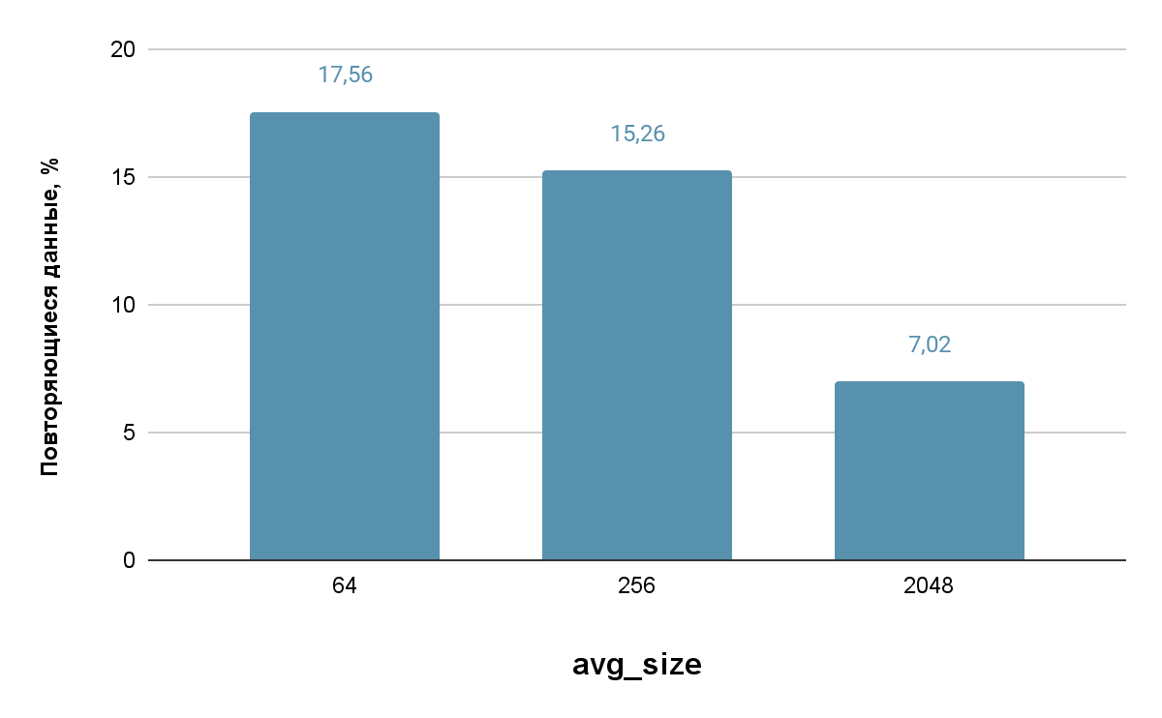
Эксперименты с FastCDC
Файл 8.2 Гб из датасета CIC-IDS 2017 (10 млн пакетов)

Slide 18
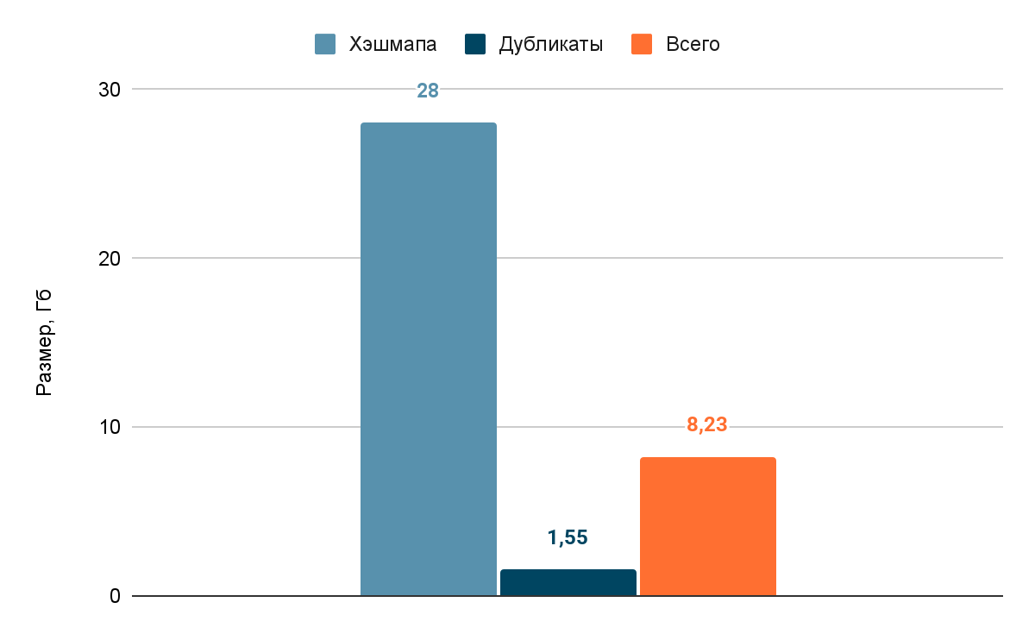
Эксперименты с FastCDC
avg_size=64

Slide 19
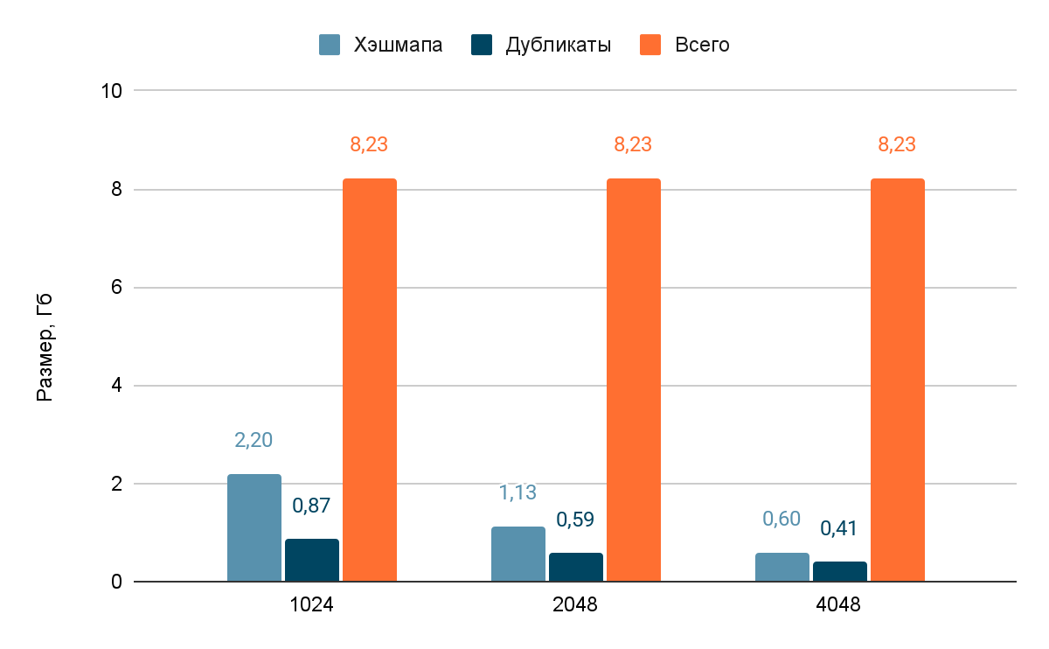
Эксперименты с FastCDC
avg_size

Slide 20
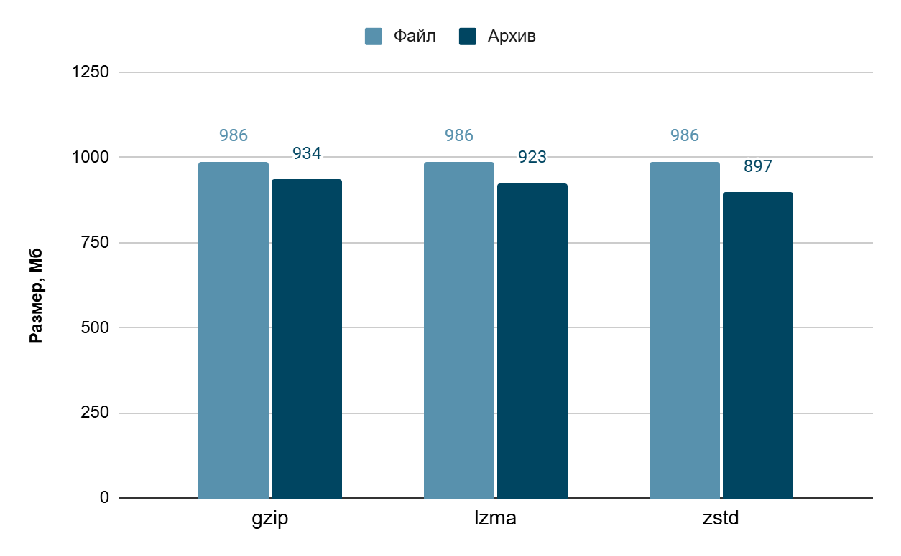
Архивация

Slide 21




Zstandard + ClickHouse
Github
https://github.com/dmitryboris/Network_Traffic_Storage

Slide 22
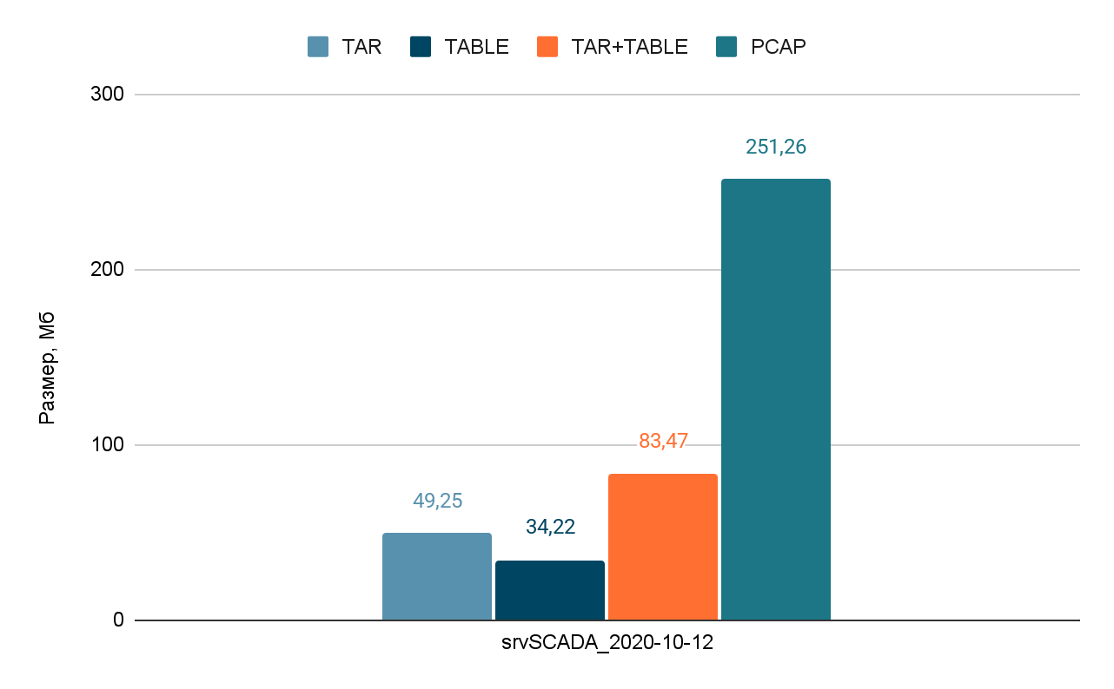
Zstandard + ClickHouse

Slide 23
Итоги
Рассмотрели датасеты сетевого трафика
Проанализировали научные публикации
Сделали обзор имеющихся решений
Поработали с FastCDC и поняли, что он не подходит для нашей задачи
Сделали скрипт для почасовой записи пакетиков
Сделали скрипт для фильтрации трафика
Сделали дедупликацию методом дешаблонирования - сжатие 78,7%;
Cделали ClickHouse(мета)+ZSTD - сжатие 8-9% (CIC-IDS-2017), 66% (srvSCADA_2020-10-12)

